Slide 1
La colline presenteert
Eye Performance
[ Cellular Eye Contour Definition]

Slide 2
[ Eye Performance ]
De unieke lijn ontworpen voor de schoonheid van uw ogen
Een van de eerste lijnen gecreëerd door La Colline
20 jaar oogcontour expertise

Slide 4
Eye Performance:
De Zwitserse premium lijn gericht op alle specifieke oogcontour behoeftes
Eye Performance

Slide 5
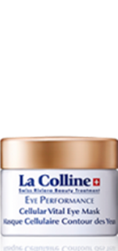
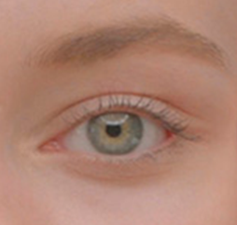
Een uitkomst voor iedere behoefte
Liftend
Anti-rimpel
Anti-wallen
Vocht afvoerend
Anti-donkere kringen
Anti-donkere plekken
Anti-vermoeidheid

Slide 6
Na jaren van onderzoek combineren de laboratoria van La Colline de nieuwste technologieën, complexe formulering en innovatieve verpakkingen om de strijd met de zwaartekracht aan te gaan.
Cellular Eye Contour Definition:
De technologische doorbraak die zich richt op het tegengaan van hangende oogleden.

Slide 7
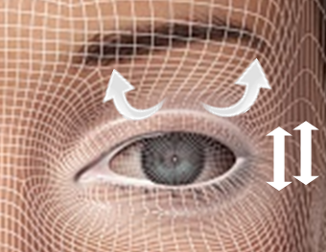
Eye Definition: Technologische doorbraak
La Colline maakt de range compleet met een technologische doorbraak, en biedt een oplossing bij hangende oogleden.
Complexe formulering inclusief nieuwe op maat gemaakte technologie & CMAGE® Complex
Verpakkingen op het hoogste niveau. Innovatieve flacon, synergetische werking van de flacon en de formule

Slide 8
Cellular Eye Contour Definition
Effecten
- Vecht tegen de zwaartekracht
- Lift het bovenste ooglid
- Herstelt de elasticiteit van de huid
- Maakt kraaienpootjes glad
- Licht de oogcontouren op
Voordelen
- Een heldere oogopslag
- Gebied rond de ogen is dynamischer, opener
- Huid is steviger
- Oogcontouren zien er jonger en frisser uit
Textuur
- Een zijdezachte emulsie met liftende en verlichtende effecten
Gebruik
Breng in de morgen en/of in de avond aan na het reinigen/make-up afhalen.
Kan worden gebruikt in combinatie met andere Eye Performance producten

Slide 9
Baanbrekende Complexe Formulering geïntegreerd met New Eye Contour Technologieën en CMAge® Complex
Eye Dense Complex:
Reconstrueert ondersteunend weefsel
Lift
Voorkomt hangende oogleden
CMAGE® Complex:
Hydratatie, Bescherming, Oxygenatie
3D Eye Technology:
Verzacht
Lift
Maakt glad

Slide 10
Synergy flacon + formule voor de beste efficiëntie
Exclusieve airless pen met een speciale Zamak applicator*:
een nieuwe beauty belofte!
Door het kopstuk van de applicator bereik je oogzones die met de vinger niet bereikt kunnen worden: betere fysiologische accuraatheid
Zamak applicator van inert materiaal om vermenigvuldiging van bacteriën en contact tussen vingers en oogcontouren te voorkomen: verbeterde veiligheid
Directe effecten: vocht afvoerend, verfrissend, stimulatie van de microcirculatie. Het geeft een gladde en zachte massage voor meer efficiëntie
*Zamak: basis metaallegering van zink en elementen van aluminium, magnesium, and koper.

Slide 11
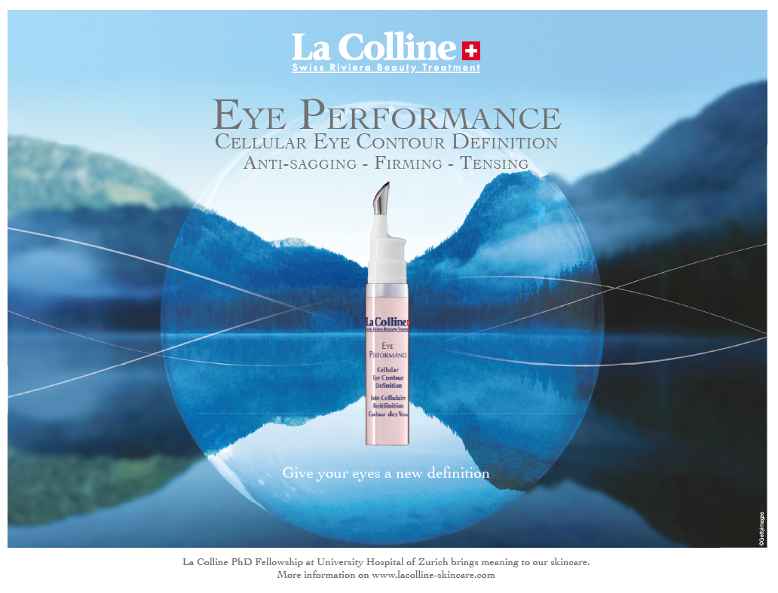
Geef de ogen nieuwe definitie
Verkoopprijs: €155,00 (10ml)

Slide 12
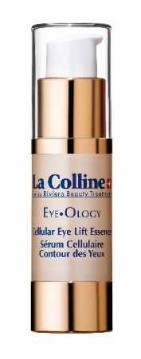
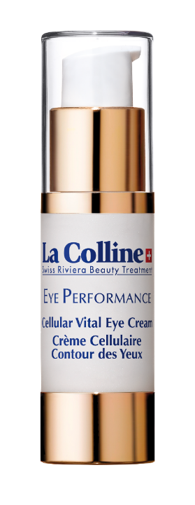
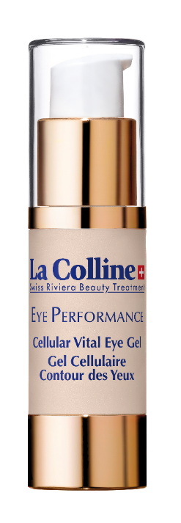
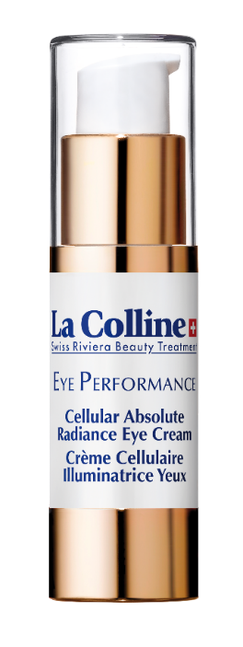
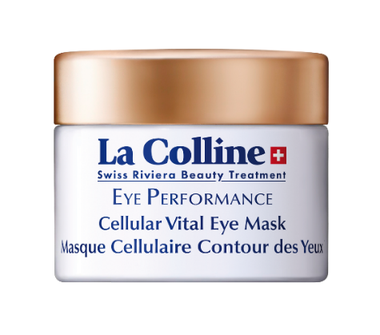
Een verbeterd verfijnd ritueel
STAP 1
STAP 2
STAP 3
Anti-rimpel
Anti-wallen
Vocht afvoerend
Anti-donkere kringen
& donkere plekken
Liftend
Anti-hangende oogleden
Anti-vermoeidheid

